Slide 1
এই স্লাইডটি সন্মানিত শিক্ষকবৃন্দের জন্য
স্লাইডটি হাইড করে রাখা হয়েছে। F-5 চেপে শুরু করলে
হাইড স্লাইডগুলো দেখা যাবে না। এই পাঠটি শ্রেনিকক্ষে উপস্থাপনের সময় প্রয়োজনীয় পরামর্শ প্রতিটি স্লাইডের নীচে নোট আকারে সংযোজন করা হয়েছে। শ্রেণিতে কনটেন্টটি দ্বারা পাঠ উপস্থাপনের পূর্বে পাঠ্য বইয়ের নির্ধারিত পাঠের সাথে মিলিয়ে নিতে এবং কাজের/সমস্যার সমাধান শ্রেণিতে উপস্থাপনের আগে তৈরি করে নিতে সবিনয় অনুরোধ করা হল।

Slide 2
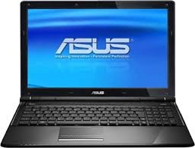
স্বাগতম

Slide 3
শিক্ষক পরিচিতি
মোঃ গোলাম ফারুক
সহকারি শিক্ষক (আইসিটি)
দত্তেরচর পুরান বাট্টাজোড় মীর কামাল হোসেন দাখিল মাদ্রাসা
বকশীগঞ্জ, জামালপুর
মোবাইলঃ ০১৯১৮-৫৬৪৪৭২
ইমেইলঃ glm.farukict@gmail.com
পাঠ পরিচিতি
শ্রেণি- ষষ্ঠ
অধ্যায়-দ্বিতীয়
বিষয়: তথ্য ও যোগাযোগ প্রযুক্তি
সময়ঃ ৪0মিঃ
তারিখঃ০৪/10/২০20ইং

Slide 4
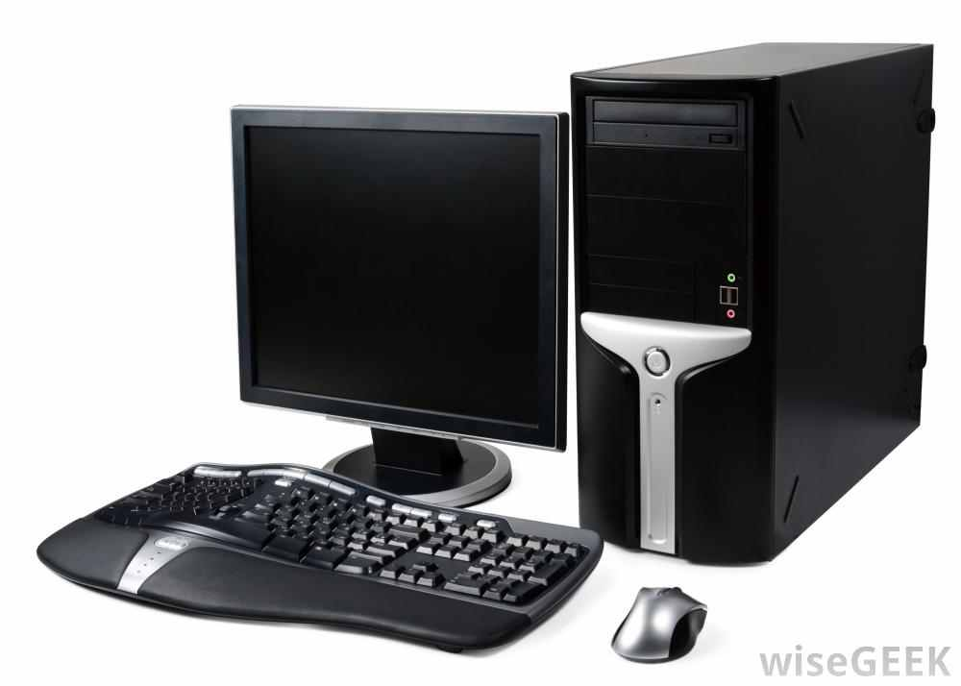
উপরের চিত্রগূলো লক্ষ্য করঃ

Slide 5
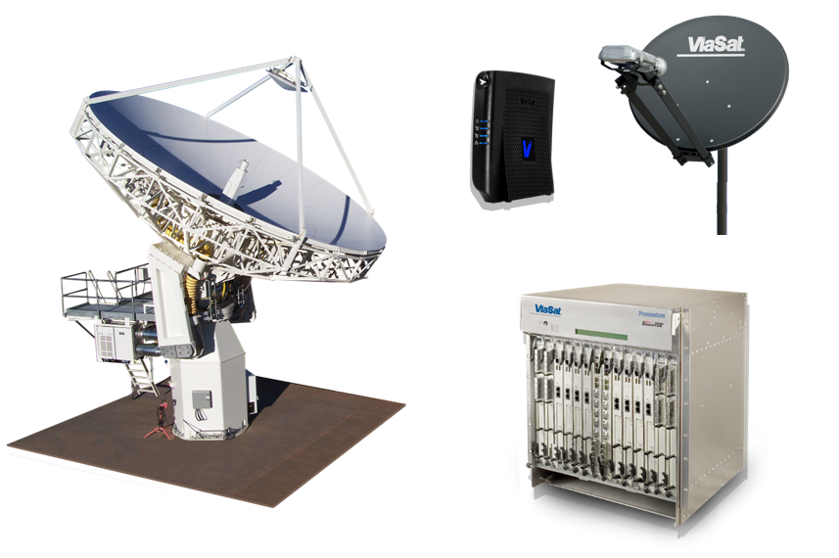
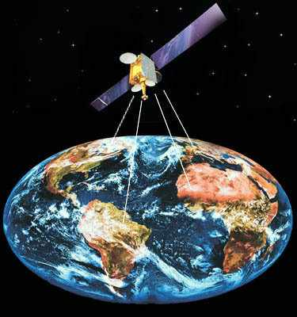
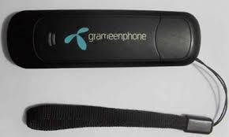
উপরের চিত্রগূলো লক্ষ্য করঃ

Slide 6
তথ্য ও যোগাযোগ প্রযুক্তি সংশ্লিষ্ট যন্ত্রপাতির কার্যাবলী

Slide 7
শিখনফল
এই পাঠ শেষে শিক্ষার্থীরা-------
১। তথ্য ও যোগাযোগ প্রযুক্তিতে ব্যবহৃত যন্ত্রপাতির নাম বলতে পারবে।
২। তথ্য ও যোগাযোগ প্রযুক্তি সংশ্লিষ্ট যন্ত্রপাতির কার্যাবলি বর্ণনা করতে পারবে।
৩। তথ্য ও যোগাযোগ প্রযুক্তিতে যেসব যন্ত্র ব্যবহৃত হয় তার কাজ ব্যাখ্যা করতে পারবে ।

Slide 8
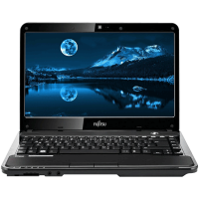
তথ্য ও যোগাযোগ প্রযুক্তি সংশ্লিষ্ট যন্ত্রপাতি
ডেস্কটপ কম্পিউটার
ল্যাপটপ কম্পিউটার

Slide 9
তথ্য ও যোগাযোগ প্রযুক্তি সংশ্লিষ্ট যন্ত্রপাতি
কৃত্রিম উপগ্রহ বা স্যাটেলাইট
কৃত্রিম উপগ্রহ বা স্যাটেলাইট-এ তথ্য প্রেরণ ও গ্রহণ করার বিভিন্ন যন্ত্রাংশ

Slide 10
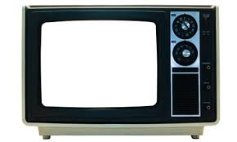
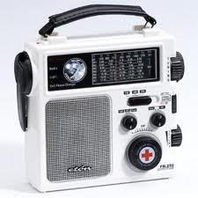
তথ্য ও যোগাযোগ প্রযুক্তি সংশ্লিষ্ট যন্ত্রপাতি
রেডিও
টেলিভিশন

Slide 11
তথ্য ও যোগাযোগ প্রযুক্তি সংশ্লিষ্ট যন্ত্রপাতি
কম্পিউটার
মোবাইল ফোন
ইন্টারনেট মোডেম
স্যাটেলাইট বা কৃত্রিম উপগ্রহ
টেলিভিশন
রেডিও

Slide 12
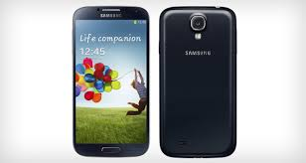
তথ্য ও যোগাযোগ প্রযুক্তি সংশ্লিষ্ট যন্ত্রপাতির কার্যাবলী
কম্পিউটার দিয়ে আমরা লেখালেখির কাজ ও গাণিতিক হিসাব নিকাশ করি। এ ছাড়াও আরো অনেক ধরণের জটিল কাজ করা যায়।
কম্পিউটার
মোবাইল ফোন এর মাধ্যমে আমরা বিশ্বের যে কোন প্রান্তে যোগাযোগ করতে পারি। ক্ষুদে বার্তা সুবিধা সহ আরও অনেক কিছু করা যায় মোবাইল ফোন এর মাধ্যমে।
মোবাইল ফোন

Slide 13
তথ্য ও যোগাযোগ প্রযুক্তি সংশ্লিষ্ট যন্ত্রপাতির কার্যাবলী
টেলিভিশন এর মাধ্যমে একই সাথে ছবি দেখা ও শব্দ শোনা যায়। এর মাধ্যমে আমরা বিভিন্ন বিনোদনমূলক ও শিক্ষামূলক অনুষ্ঠান দেখি।
টেলিভিশন
কৃত্রিম উপগ্রহ বা স্যাটেলাইট এর মাধ্যমে গ্রহ, নক্ষত্র ও মহাকাশের ছবি তোলা যায়, ইন্টারনেট যোগাযোগ, টেলিভিশন সম্প্রচার সহ আরও অনেক কাজ করা হয় এর মাধ্যমে।
কৃত্রিম উপগ্রহ বা স্যাটেলাইট

Slide 14
তথ্য ও যোগাযোগ প্রযুক্তি সংশ্লিষ্ট যন্ত্রপাতির কার্যাবলী
আমরা রেডিও এর মাধ্যমে সম্প্রচারিত খবর ও বিভিন্ন অনুষ্ঠান শুনতে পারি।
রেডিও
মোডেম ব্যবহার করে আমরা কম্পিউটার বা মোবাইল ফোন এ ইন্টারনেট চালাতে পারি।
মোডেম

Slide 15
দলীয় কাজ
৫ টি তথ্য ও যোগাযোগ প্রযুক্তি সংশ্লিষ্ট যন্ত্রপাতির নাম ও ব্যবহার লিখ।

Slide 16
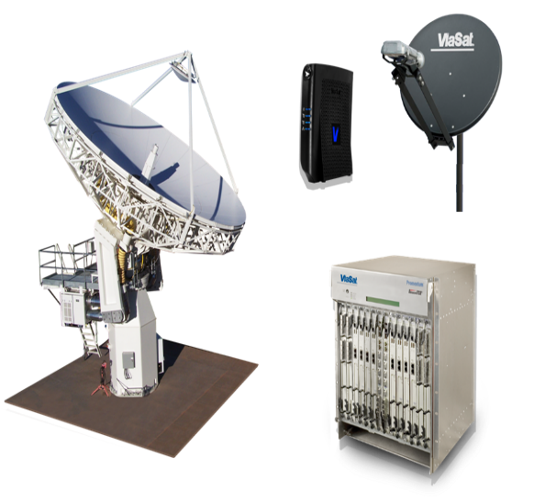
মূল্যায়ন
১। মডেম কি?
২। কম্পিউটার এর কাজ কি?
৩। স্যাটেলাইট কি?
৪। রেডিও এর কাজ কী ?

Slide 17
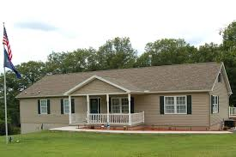
বাড়ীর কাজ
অত্র পাঠে নেই এমন ৫টি তথ্য ও যোগাযোগ প্রযুক্তি সংশ্লিষ্ট যন্ত্রপাতির নাম ও তার ব্যবহার লিখ ।

Slide 18
ধন্যবাদ

